Slide 1
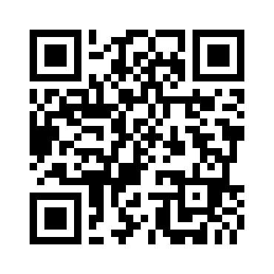
JTBで行く
MLB™／ハワイ
個別相談会のご案内
。
アメリカ野球観戦又はハワイへの旅行相談会をアメリカ在住経験が
あるスタッフがご案内させていただきます
※新規での予約をご検討されている方向けの個別相談会です
【日にち】 2026年7月31日(金)
【時間】 ①10時～②13時～③15時～
【場所】 JTB福井店 1階
事前予約制・参加無料
※お電話にてご予約ください
※上記お時間以外をご希望の際はご予約時お申し出下さい
●ＪＴＢなら指定ホテル～スタジアム間往復シャトルバス送迎付き
ＪＴＢ専用プリゲームツアーを日本語ガイドがご案内。一般開場に先立って球場内に入場できる
オリジナルツアー。通常入れないエリアの見学、試合前の練習にご案内致します。
●ハワイもJTBにお任せ下さい。物価高でも安心してご利用頂けるルアナラウンジやHiBus
を使えば移動もらくらく快適に
JTB福井店
ＪＴＢ福井店
ホームページ
TEL:0776-27-7711
〒910-0006 福井県福井市中央1-2-1 ハピリン1階
営業時間 10：00～18：00 定休日 水曜・金曜

